Slide 1
Муниципальное Казённое образовательное учреждение
дополнительного образования детей
Доволенский Дом детского творчества
Знает не тот, кто много прожил, а тот, кто много постиг.
(казахская пословица)
Довольное
2012 год

Slide 3
Муниципальное Казённое образовательное учреждение
дополнительного образования детей
Доволенский Дом детского творчества
Клавиатура.
Основные группы клавиш
Расположение клавиш на клавиатуре.
Довольное
2012 год

Slide 5
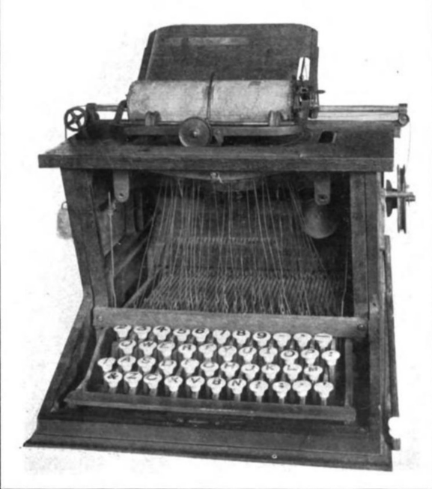

Slide 6
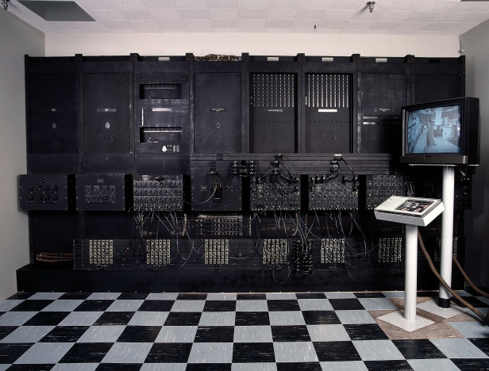
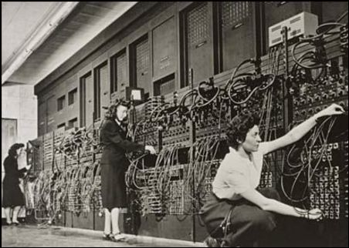
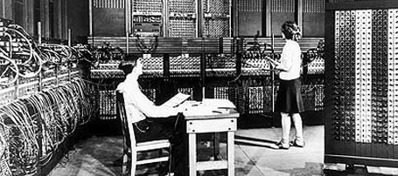

Slide 7
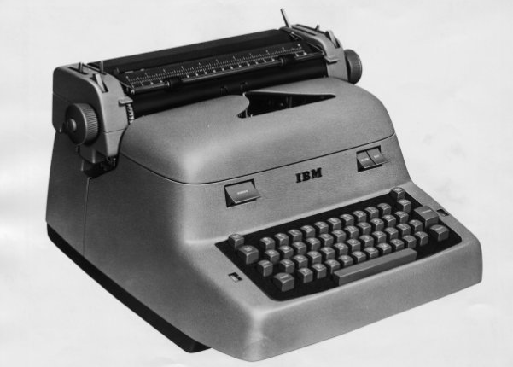

Slide 8
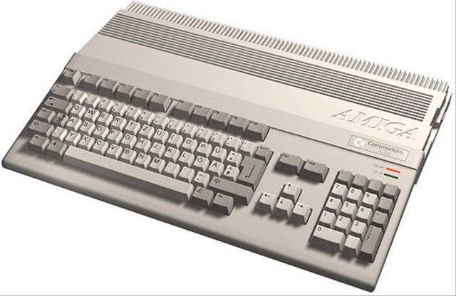
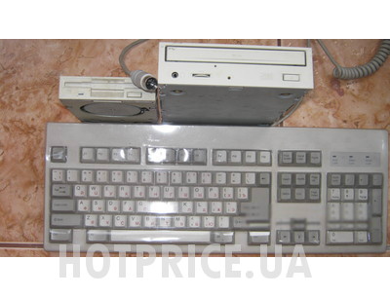
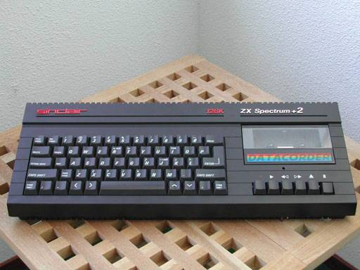

Slide 9
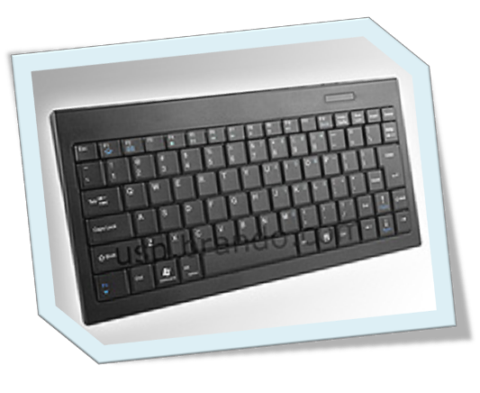
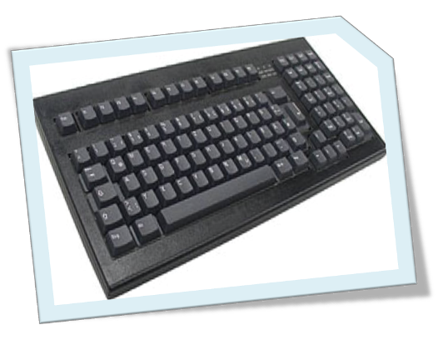

Slide 10
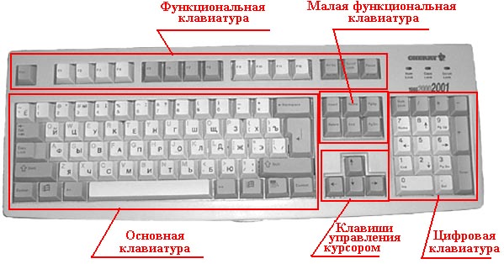

Slide 11
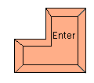
КЛАВИАТУРА
Функциональные клавиши
Алфавитно-цифровые клавиши
Управляющие клавиши
Клавиши управления курсором
Цифровые клавиши
Клавиши редактирования

Slide 12
Алфавитно-цифровые
клавиши
~
` Ё
!
1
@ «
2
# №
3
%
5
^ :
6
& ?
7
*
8
(
9
)
0
_
-
+
=
|
\
Q
Й
W
Ц
E
У
R
Е
T
Е
Y
Н
U
Г
I
Ш
O
Щ
P
З
{
[ Х
}
] Ъ
A
Ф
S
Ы
D
В
F
А
G
П
H
Р
J
О
K
Л
L
Д
:
; Ж
“
‘ Э
Z
Я
X
Ч
C
С
V
М
B
И
N
Т
M
Ь
<
, Б
>
. Ю
? ,
/ .

Slide 13
Функциональные клавиши
F1
F2
F 6
F3
F 4
F 5
F 6
F 7
F 8
F 9
F10
F 11
F12

Slide 14
Клавиши
управления курсора
Home
Page
Up
End
Page
Down

Slide 15
Управляющие клавиши
Esc
Shift
Ctrl
Alt

Slide 16
Цифровые клавиши
Num
Lock
/
*
_
7
Home
8
9
PgUp
+
4
5
6
1
End
2
3
PgDn
Enter
0
Ins
.
Del

Slide 17
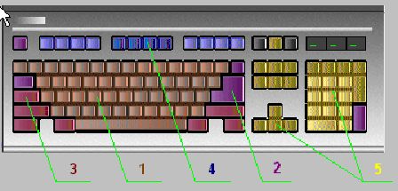
Назовите основные группы клавиш:

Slide 18
Попробуй прочитать группу слов, зашифрованных с использованием названий клавиш
например

Slide 19
Alt -
Del -
End -
Tab -
@ -
ай
тарь
икатность
ение
оскопия
летка
лица
икет
алон

Slide 20
Клавиатура – это:
Устройство вывода информации
Устройство ввода информации
Вводит информацию с помощью клавиш
Один из блоков Персонального компьютера

Slide 21
На клавиатуре выделяют
следующие группы клавиш:
Исправительные клавиши
Клавиши управления курсором
Дополнительная буквенная клавиатура
Буквенно-цифровые

Slide 22
Клавиша Enter:
Клавиша Отмены
Клавиша ввода
Перенос курсора на следующий абзац
Перенос курсора на следующую строку

Slide 23
Какие клавиши перемещают
курсор:
Num Lock
Home
Delete
End

Slide 24
Когда индикатор Caps Lock
горит:
Вводятся только русские буквы
Вводятся специальные знаки
Вводятся заглавные буквы
При удержании Shift вводятся
строчные буквы

Slide 25
Неверно набранный символ в слове можно удалить:
←
Insert
Delete
Back Space

Slide 26
Клавиатура.
Основные группы клавиш
Расположение клавиш на клавиатуре.

